Slide 1
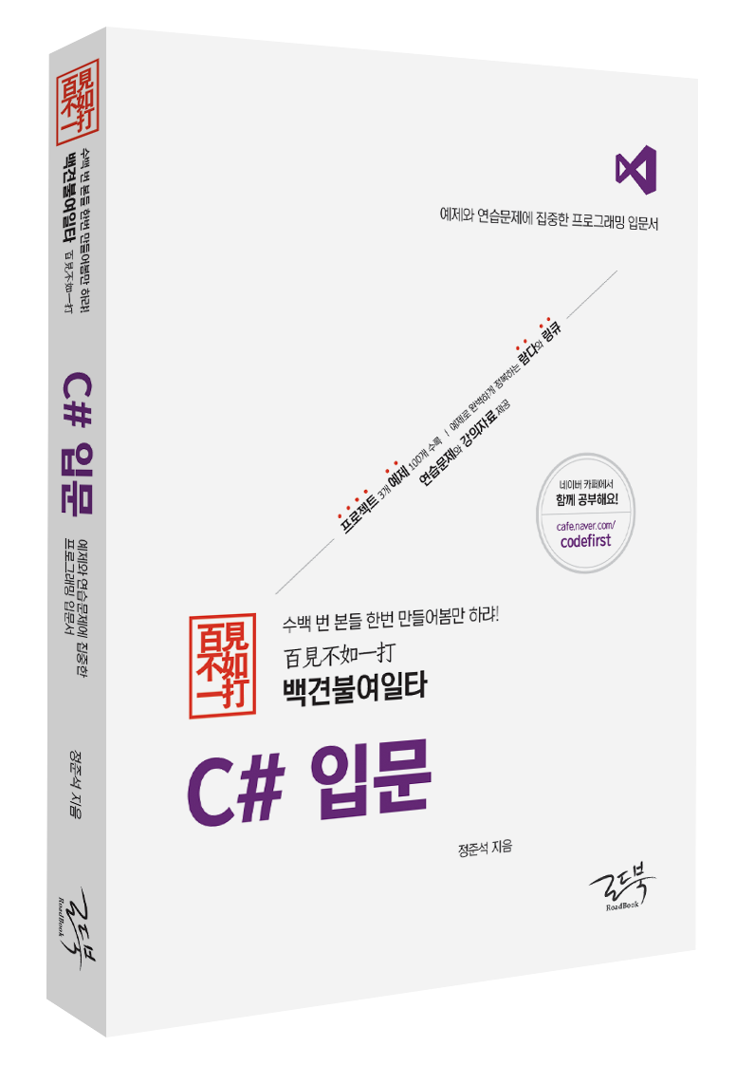
百見不如一打 C# 입문 강의자료
예제소스 다운로드: https://github.com/korcosin/BOOKS
커뮤니티 카페: https://cafe.naver.com/codefirst
Ver. 2019.12.
본 문서의 저작권은 저자에게 있습니다.
본 문서는 나눔 고딕과 Consolas 체에 최적화 되어 있습니다.

Slide 2

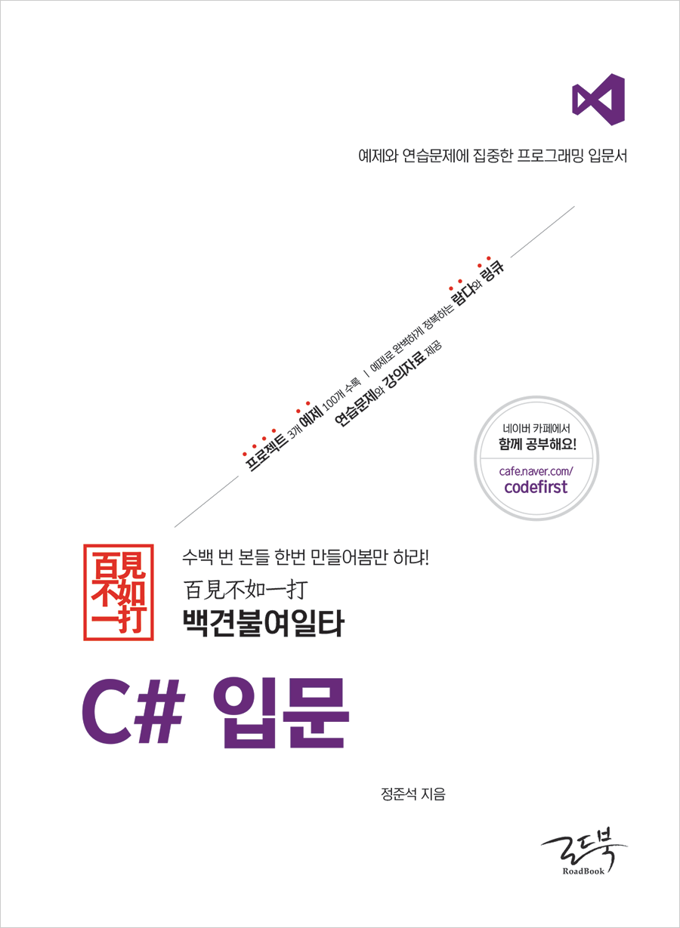
7장 예외 처리: 누구에게나 예상치 못한 실수는 있어요

Slide 3
7장에서 만나볼 내용은?
7 장
이 세상에 완벽한 사람, 완벽한 프로그램은 없습니다.
예상치 못한 상황에서 프로그램은 치명적인 오류를 낼 수도, 종료가 될 수도 있습니다.
우리 주변의 소프트웨어에는 완벽한 프로그램은 없지만, 안정적인 프로그램은 만들 수 있습니다.
이 장에서는 프로그램의 예외 상황에 대해 살펴볼 것이고, 예외 처리 하는 과정을 짚고 넘어갈 것입니다.
#핵심_키워드
#예외 #try #catch #finally #Exception

Slide 4
7.1 예외 상황? 언제 어디서 나타나는 것일까?
7 장
예상치 못한 입력 오류 / Ex001.cs
using System;
namespace RoadBook.CsharpBasic.Chapter07.Examples
{
public class Ex001
{
public void Run()
{
Console.Write("숫자를 입력 하세요 : ");
int number = Convert.ToInt32(Console.ReadLine()); // input value : "one"
Console.WriteLine("입력 된 숫자는 {0}", number);
}
}
}
[예외상황 1]
만약 입력창에 “one”이라는 문자열을 입력했다면, Convert.ToInt32 관련 형변환 오류가 나타납니다
.(System.FormatException: 입력 문자열의 형식이 잘못되었습니다.)

Slide 5
7.1 예외 상황? 언제 어디서 나타나는 것일까?
7 장
예상치 못한 입력 오류 / Ex001.cs
using System;
namespace RoadBook.CsharpBasic.Chapter07.Examples
{
public class Ex001
{
public void Run()
{
Console.Write("숫자를 입력 하세요 : ");
int number = Convert.ToInt32(Console.ReadLine()); // input value : 2147483648
Console.WriteLine("입력 된 숫자는 {0}", number);
}
}
}
[예외상황 2]
만약 입력창에 int 범위보다 더 큰 숫자를 입력한경우에도 오류가 나타납니다.
.(System.OverflowException: 값이 너무 크거나 작아 Int32 형식에 맞지 않습니다.)

Slide 6
7.1 예외 상황? 언제 어디서 나타나는 것일까?
7 장
인덱스 범위 초과 오류 / Ex002.cs
using System;
using System.Collections.Generic;
namespace RoadBook.CsharpBasic.Chapter07.Examples
{
public class Ex002
{
public void Run()
{
List<string> strList = new List<string>();
strList.Add("HI");
Console.WriteLine(strList[0]);
strList.Clear();
Console.WriteLine(strList[0]);
}
}
}
리스트에 있는 모든 내용을 삭제 한후( Clear() )
리스트의 첫 번째 원소를 출력하게 된다면, 오류가 나타납니다.
(System.ArgumetOutOfRangeException: 인덱스가 범위를 벗어났습니다.)

Slide 7
7.1 예외 상황? 언제 어디서 나타나는 것일까?
7 장
“대표적인 예외상황”
Null Exception : 참조 되고 있는 객체가 초기화 되지 않은 상태에서 참조를 시도하는 경우에 발생
Overflow Exception : 데이터의 범위가 초과된 값을 저장할 경우 발생
Argument Exception : 매개 변수로 넘어 가는 데이터가 잘못된 값인 경우 발생
Invalid Exception : 형 변환이 잘못된 경우에 발생
Format Exception : 형식이 잘못된 경우에 발생

Slide 8
7.1 예외 상황? 언제 어디서 나타나는 것일까?
7 장
“예외상황이 없는 프로그램 만드는 방법”
조건문 처리로 해결하는 방법은, 언젠가는 또 다른 조건이 생겨날 것이고 이럴 때마다 코드를 수정하는 것은 번거로운 일입니다.
사용자에게 친절한 안내 메시지로 해결 하려 해도, 사용자가 이해하는 방식이 잘 못 되었을 경우에는 결국 예외상황은 나타나게 됩니다.
현실적인 대안으로는, “예측 못하는 상황은 언제든지 발생할 수 있다" 라는 전제하에, 예외 처리를 잘 하는 방법이 가장 효과적인 방법이 될 것입니다.

Slide 9
7.2 자전거를 배우는 어린 아이의 돌발상황을 잡아주는 예외처리: 부모님의 역할
7 장
“예외 처리의 공식( Try - Exception - Catch )”
프로그램이 정상적으로 동작하기를 시도(Try) 한다.
사용자의 실수 혹은, 여러 가지 예상치 못한 상황에서 에러가 발생하려고 한다.( 비상 상황, 예측 못한 예외 상황 )
개발자가 에러가 발생하려는 프로그램을 보고 다시 잡아준다. ( Catch )

Slide 10
7.2 자전거를 배우는 어린 아이의 돌발상황을 잡아주는 예외처리: 부모님의 역할
7 장
예외 처리의 기본/ Ex003.cs
using System;
namespace RoadBook.CsharpBasic.Chapter07.Examples
{
public class Ex003
{
public void Run()
{
Console.Write("숫자를 입력하세요 : ");
try
{
int number = Convert.ToInt32(Console.ReadLine());
Console.WriteLine("입력된 숫자는 {0}", number);
}
catch (Exception)
{
Console.WriteLine("예외 상황 발생");
}
}
}
}
int number 변수에 부정확한 값을 집어넣으려고 시도(Try) 하더라도, 프로그램 내부에서 잘못된 데이터라고 인지하고 예외 상황을 잡아(Catch)줍니다.

Slide 11
7.2 자전거를 배우는 어린 아이의 돌발상황을 잡아주는 예외처리: 부모님의 역할
7 장
예외 처리의 기본/ Ex003.cs
using System;
namespace RoadBook.CsharpBasic.Chapter07.Examples
{
public class Ex003
{
public void Run()
{
Console.Write("숫자를 입력하세요 : ");
try
{
int number = Convert.ToInt32(Console.ReadLine());
Console.WriteLine("입력된 숫자는 {0}", number);
}
catch (Exception)
{
Console.WriteLine("예외 상황 발생");
}
}
}
}
int number 변수에 부정확한 값을 집어넣으려고 시도(Try) 하더라도, 프로그램 내부에서 잘못된 데이터라고 인지하고 예외 상황을 잡아(Catch)줍니다.

Slide 12
7.1 예외 상황? 언제 어디서 나타나는 것일까?
7 장
예상치 못한 입력 오류 / Ex001.cs
using System;
namespace RoadBook.CsharpBasic.Chapter06.Examples
{
public class Ex001
{
public void Run()
{
string weather = "sunny,sunny,rainy,cloudy,rainy,snow,sunny";
var weathers = weather.Split(',');
Console.WriteLine(weather.GetType());
Console.WriteLine(weathers.GetType());
}
}
}
weather 문자열을 Split 함수를 이용하여 데이터를 잘라냈습니다.
GetType()은 해당 데이터의 변수 타입을 알아내는 방법입니다.
첫 번째 출력문은 “System.string”
두 번째 출력문은 “System.string[]” 이 출력 됩니다.

Slide 13
7.1 예외 상황? 언제 어디서 나타나는 것일까?
7 장
예상치 못한 입력 오류 / Ex001.cs
using System;
using System.Collections.Generic;
namespace RoadBook.CsharpBasic.Chapter06.Examples
{
public class Ex018
{
public void Run()
{
Dictionary<string, string> dict = new Dictionary<string, string>();
dict.Add("korea", "한국");
dict.Add("japan", "일본");
dict.Add("brazil", "브라질");
dict.Add("china", "중국");
dict.Add("canada", "캐나다");
dict.Add("america", "미국");
dict.Add("spain", "스페인");
while (true)
{
Console.Write("단어를 입력하세요(Q:종료) : ");
string word = Console.ReadLine().ToLower();
if (word == "q")
{
break;
}
if (dict.ContainsKey(word))
{
Console.WriteLine("{0} : {1}", word, dict[word]);
Console.Write("단어를 삭제할까요?(Y:삭제 / N:미삭제) : ");
string deleteYN = Console.ReadLine();
if (deleteYN.ToUpper() == "Y")
{
dict.Remove(word);
}
}
}
}
}
}

Slide 14
최종 정리
7 장
1. 에러가 없는 프로그램은 없습니다. 이 말의 의미는 “개발자의 실수 혹은 역량의 문제가 있는 프로그램"이 아닌, “예측하지 못한 상황에서 어쩔 수 없이 프로그램은 에러가 난다"는 의미입니다.
2. 예외 처리를 하는 4단계 공식은,
시도 > 예측 못한 상황 발생 > 잡아주기 > 마무리
입니다. 이를 C# 코드로 표현한다면 try~catch~finally입니다.
3. try문은 한꺼번에 많은 코드를 감싸려고 하는 것보다는, 문제점이 야기될 가능성이 있는 코드 라인에 코드블록으로 감싸줍니다.
4. catch문은 여러 개의 형식으로 나누어 중첩 구현할 수 있습니다.
5. finally의 용도는, 예외가 발생하든 정상 작동하든 가장 마지막에 실행되는 블록으로써, 자원 해제의 역할을 많이 합니다.

Slide 15
최종 정리
7 장
6. 메소드 내부에서 정의된 기능이 모두 완료할 수 없는 경우 혹은, 메소드의 매개 변수 값이 잘못된 경우 해당 메소드에서 예외 처리를 하는 것보다는 호출한 메소드로 전달하는 throw문을 구현하는 것이 더 바람직합니다.

Slide 16
감사합니다

